Slide 1
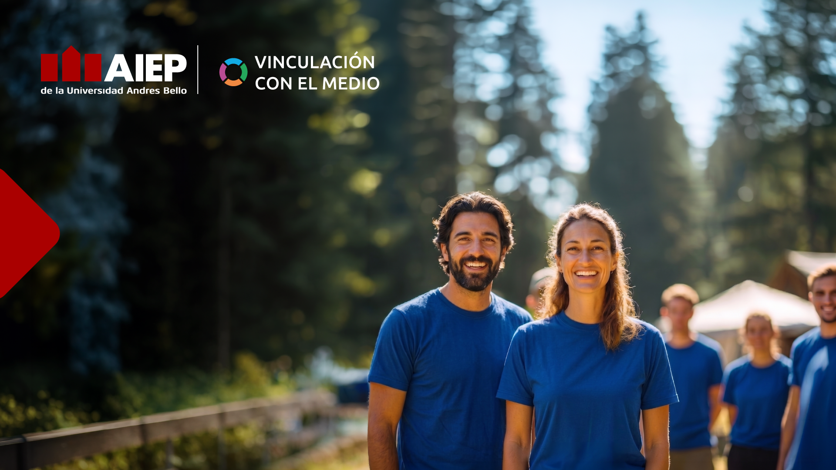
PROYECTO GEOGREEN
AIEP OSORNO
Junio 2026

Slide 2

Formamos a lo largo de la vida para el trabajo y el emprendimiento, con educación de calidad, flexible, potenciada por la tecnología y la innovación, para dar oportunidades sin distinciones ni fronteras y contribuir al desarrollo sostenible de cada territorio
Misión
Visión
La visión de AIEP es ser líder en la formación para el trabajo, transformando la educación para el futuro
Valores
Calidad, Compromiso, Respeto, Transparencia y Colaboración

Slide 3
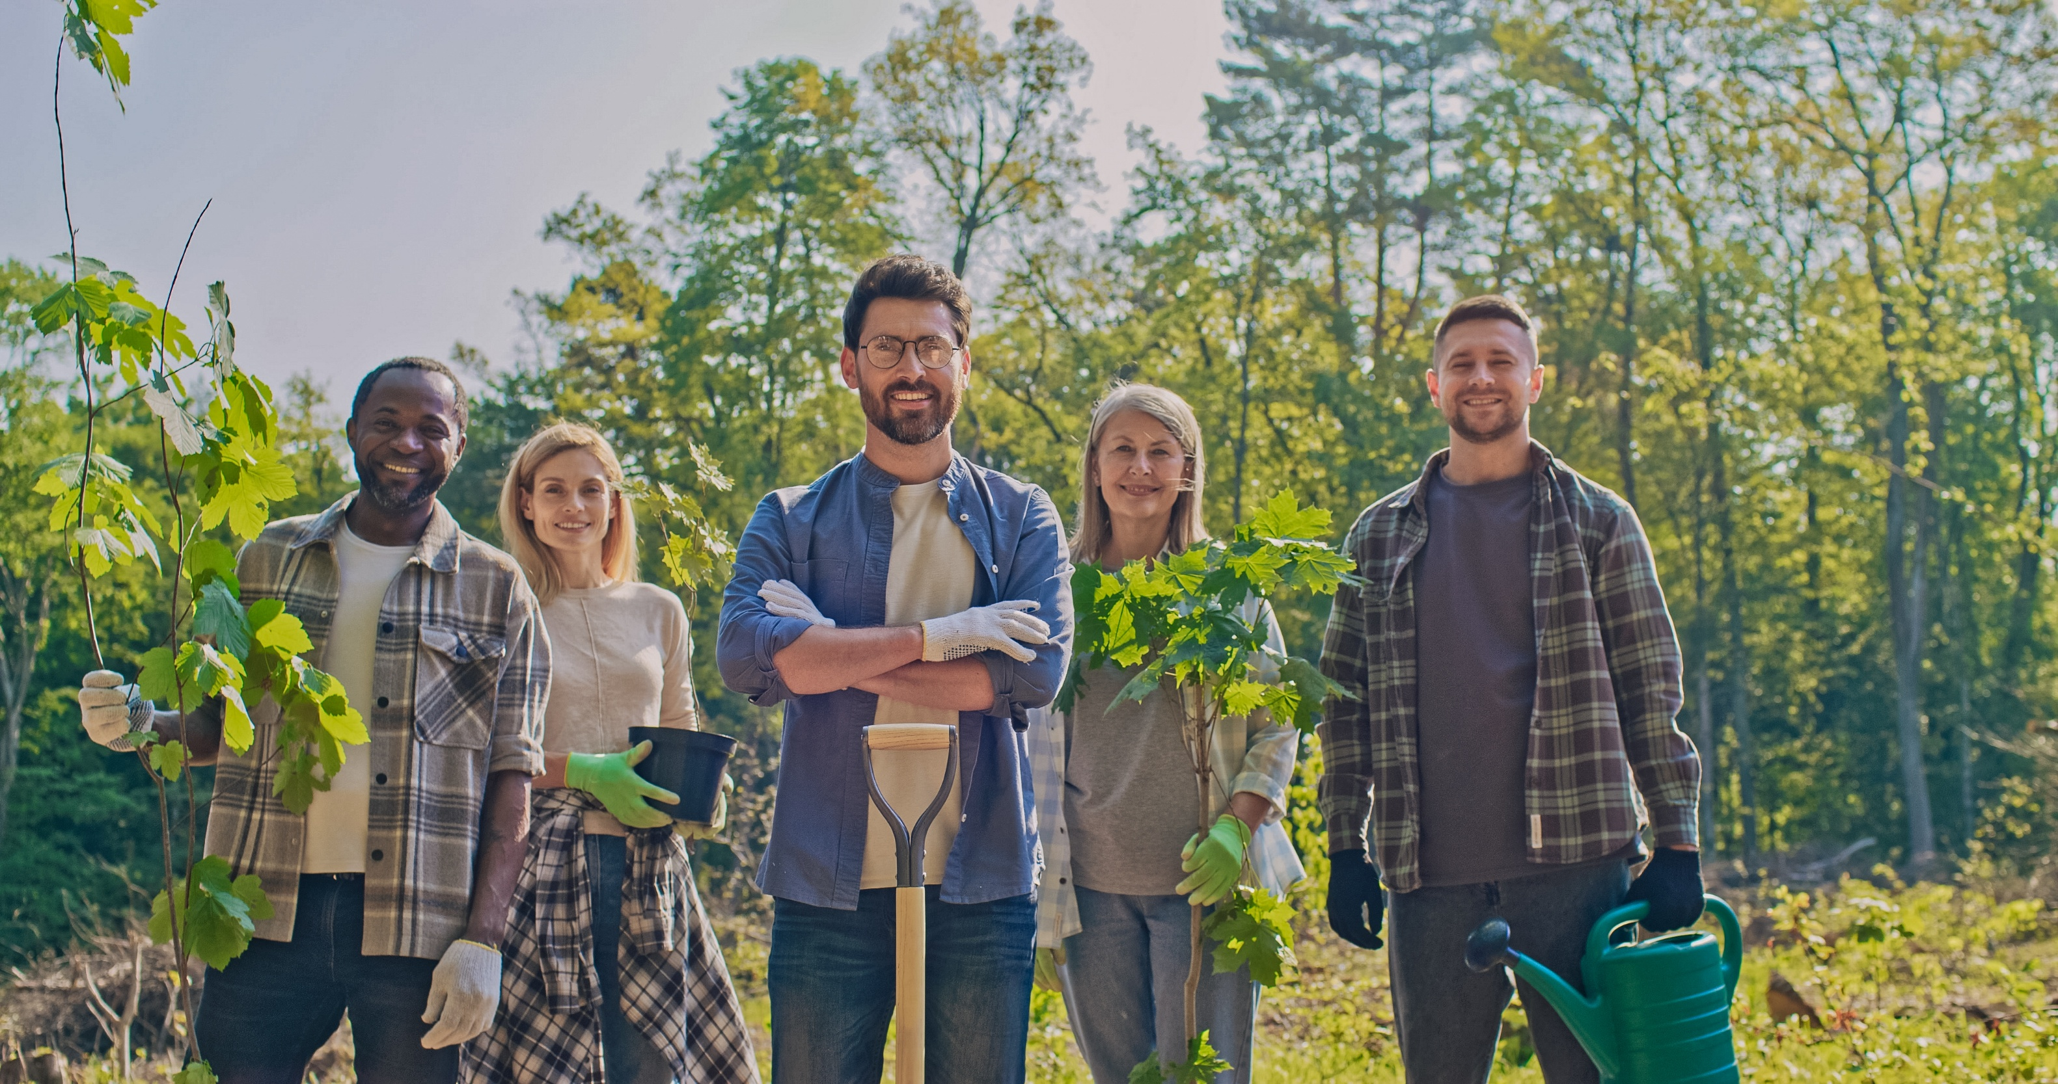
z
Vinculación con el Medio AIEP

Slide 4
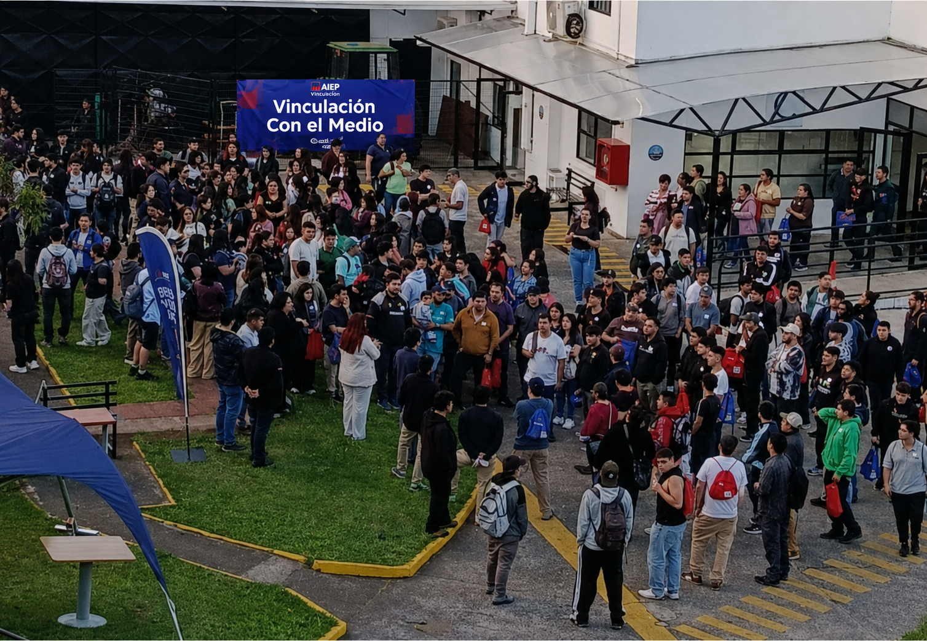
Vinculación con el Medio AIEP
AIEP entiende la vinculación con el medio como una función transversal que promueve y contribuye a la interacción permanente con los actores públicos, privados y sociales a nivel local, regional y/o internacional.

Slide 5
Modelo de
Vinculación con el Medio
Funciones misionales
Docencia
Innovación
Contribución interna
Apoyar al logro del perfil de egreso
Afianzar el sello formativo
Aportar a la pertinencia de la oferta educativa
Desarrollar iniciativas que aporten a la innovación, emprendimiento y a la creación de valor
Ámbito
Profesional
Productivo
Social
Mecanismos de Vinculación
Impulso laboral para la sociedad
Innovación y Emprendimiento
Apoyo a PYMES
Compromiso comunitario
Grupos de interés
Municipalidades y organismos públicos
Organizaciones sociales e instituciones educativas
Sector productivo y de servicios
Titulados/as y empleadores/as
Contribución externa
Contribuir al desarrollo de las personas y comunidades
Solucionar problemáticas del sector productivo y de servicios
Desarrollar capital humano
Acciones de relacionamiento
Con el propósito de fortalecer redes, alianzas y la articulación con los distintos grupos de interés, la institución impulsa de forma sistemática acciones de relacionamiento que complementa su vinculación con el entorno, desde una mirada territorial y disciplinar.
Extensión académica e institucional
Cultura
Instancias consultivas y/o participativas

Slide 6

GeoGreen
Tecnología con sentido para el reciclaje en Osorno

Slide 7

CONTEXTO TERRITORIAL
Osorno: un desafío local de reciclaje
El programa nace de un problema visible del territorio, no de un ejercicio tecnológico.
75%
+1,3 M
+100
meta de reciclaje al 2028
kg de reciclaje recuperados al año en la comuna
puntos limpios y verdes en la ciudad
La brecha crítica está en la separación en origen.
Material reciclable se pierde al mezclarse o contaminarse.
Falta información para decidir y actuar a tiempo.
GeoGreen conecta datos, hábitos y tecnología para mejorar esas decisiones.
GeoGreen Escolar · AIEP Osorno
07

Slide 8
LA SOLUCIÓN
¿Qué es GeoGreen?
Un dispositivo que mide cuánto se llena un contenedor de reciclaje y lo avisa a tiempo.
1
2
3
EL SEMÁFORO
≥ 80%
SENSAR
AVISAR
VISUALIZAR
Rojo
40–80%
Un sensor mide cuánto se
llena el contenedor.
Un semáforo y una alarma
muestran el estado.
El nivel se ve en un
tablero, al instante.
Amarillo
< 40%
Verde
Una idea simple, al servicio de un problema real.
GeoGreen Escolar · AIEP Osorno
08

Slide 9
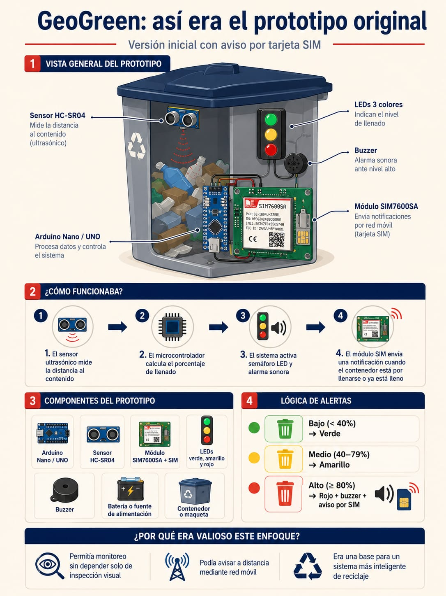
EL PROTOTIPO
Así pensamos el dispositivo
Del sensor al aviso: cómo funciona GeoGreen dentro del contenedor.
1
Mide sin abrir
Calcula cuánto se llena el contenedor con un sensor, desde la tapa.
2
Avisa al instante
Lo muestra con un semáforo de color y alerta cuando está lleno.
3
Decide mejor
Una base concreta para un reciclaje más inteligente y a tiempo.
GeoGreen Escolar · AIEP Osorno
09

Slide 10
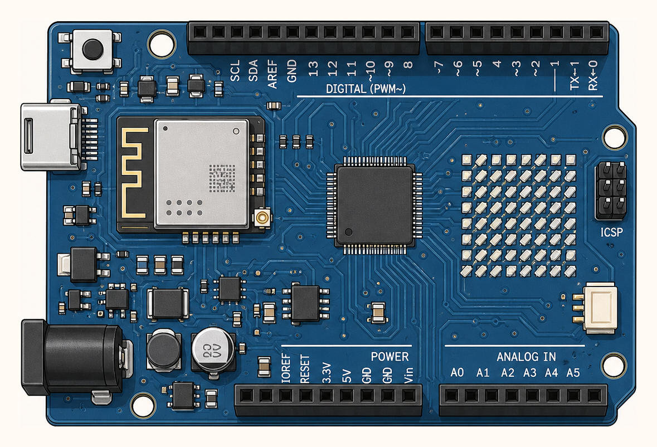
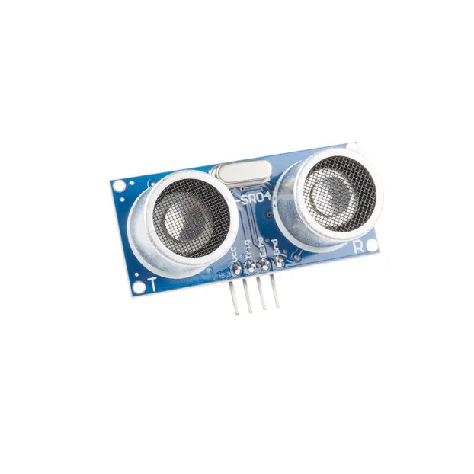
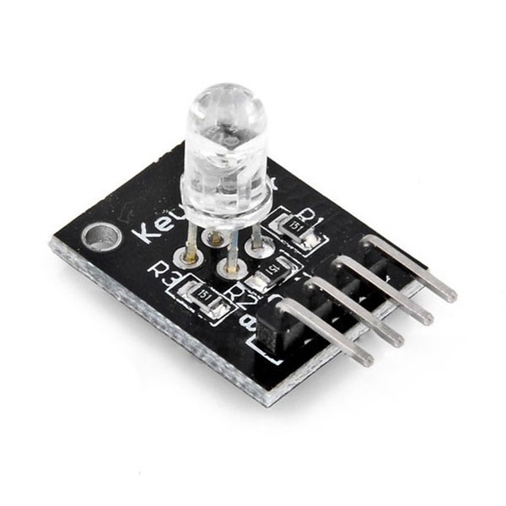
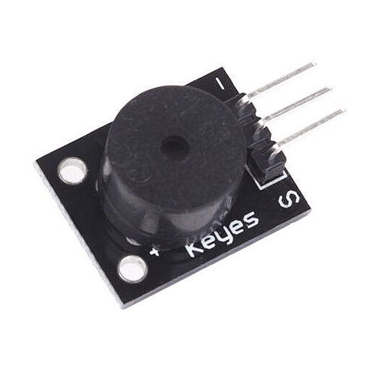
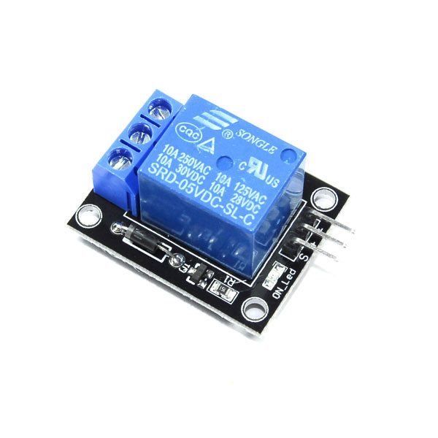
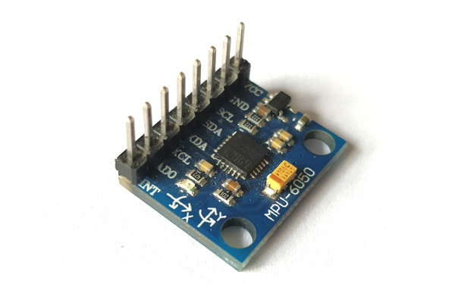
EL COMPONENTE TECNOLÓGICO
La tecnología es real y está al alcance
No es una promesa: el equipo está listo para que los estudiantes lo usen.
Una placa Arduino UNO R4 WiFi, robusta y conectada.
Un kit de sensores para medir el mundo físico.
El mismo dispositivo que los estudiantes prototipan.
Placa Arduino UNO R4 WiFi
Sensores del kit (medir nivel, luz, sonido, movimiento, actuar)
GeoGreen Escolar · AIEP Osorno
10

Slide 11
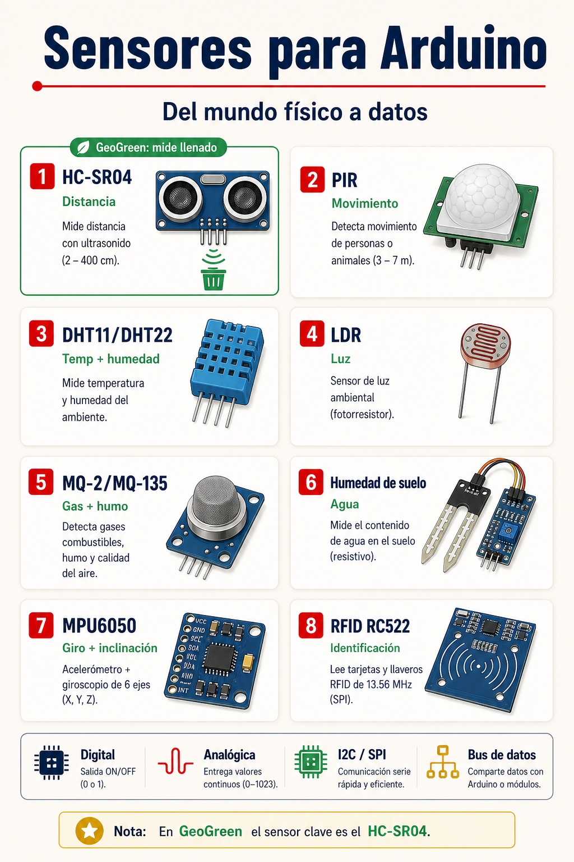
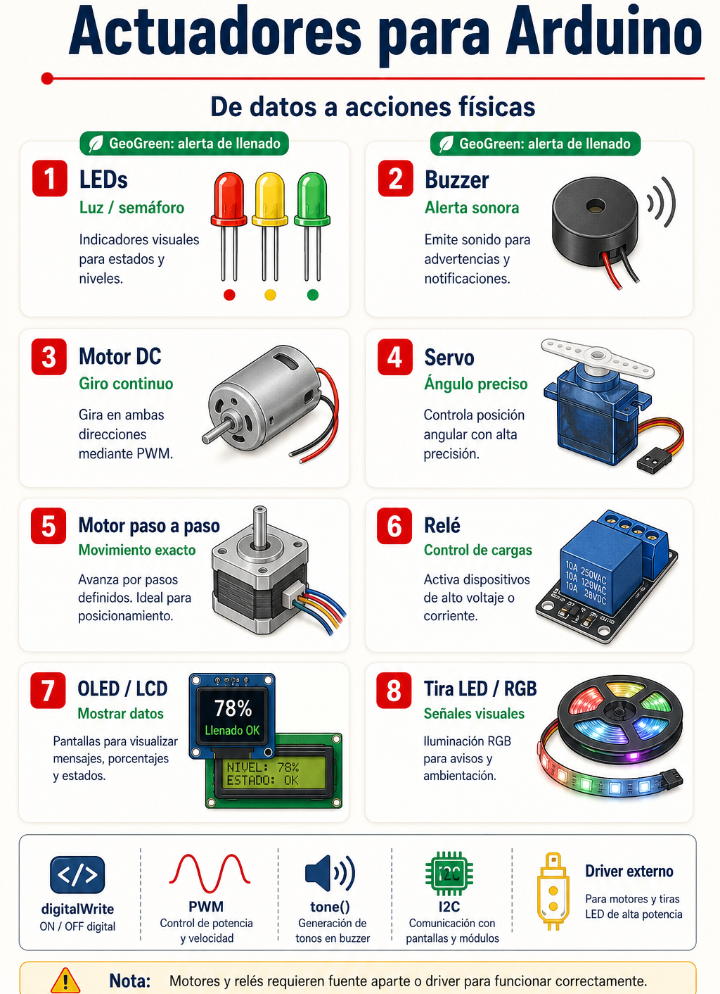
EL LENGUAJE DEL DISPOSITIVO
Sensar el mundo, actuar sobre él
Dos familias de componentes que los estudiantes aprenden a combinar.
ENTRAN DATOS · SENSORES
SALEN ACCIONES · ACTUADORES
GeoGreen Escolar · AIEP Osorno
11

Slide 12
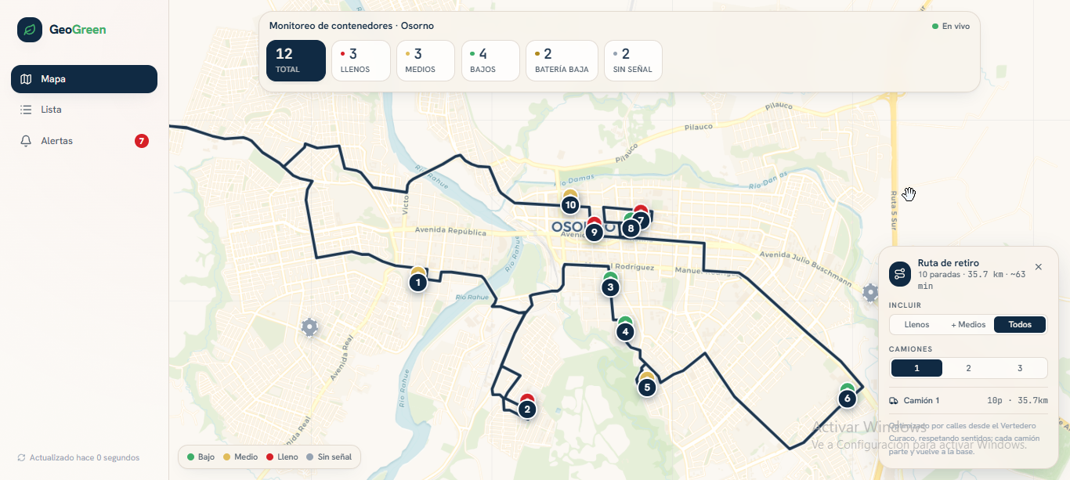
LA PLATAFORMA
Del contenedor al mapa
Cada dispositivo informa por internet; el tablero muestra los puntos de Osorno en un mapa.
Mapa con los contenedores en ubicaciones reales de Osorno.
Estado por llenado: verde, amarillo y rojo.
Alertas de lleno, batería baja o sin señal.
Ruta de retiro sugerida por la ciudad.
Ahí está el “Geo” de GeoGreen: del dato al mapa que ayuda a decidir.
GeoGreen Escolar · AIEP Osorno
12

Slide 13
EL PROGRAMA
GeoGreen Escolar
Un programa STEM que llevamos a su colegio, con el dispositivo como caso central.
60
Talleres
Desafío
3 carreras
estudiantes participantes
+ mentorías de acompañamiento
final con pitch por equipos
AIEP involucradas
Los estudiantes viven el ciclo completo: observar un problema real de su entorno, entenderlo y proponer una solución con tecnología.
GeoGreen Escolar · AIEP Osorno
13

Slide 14
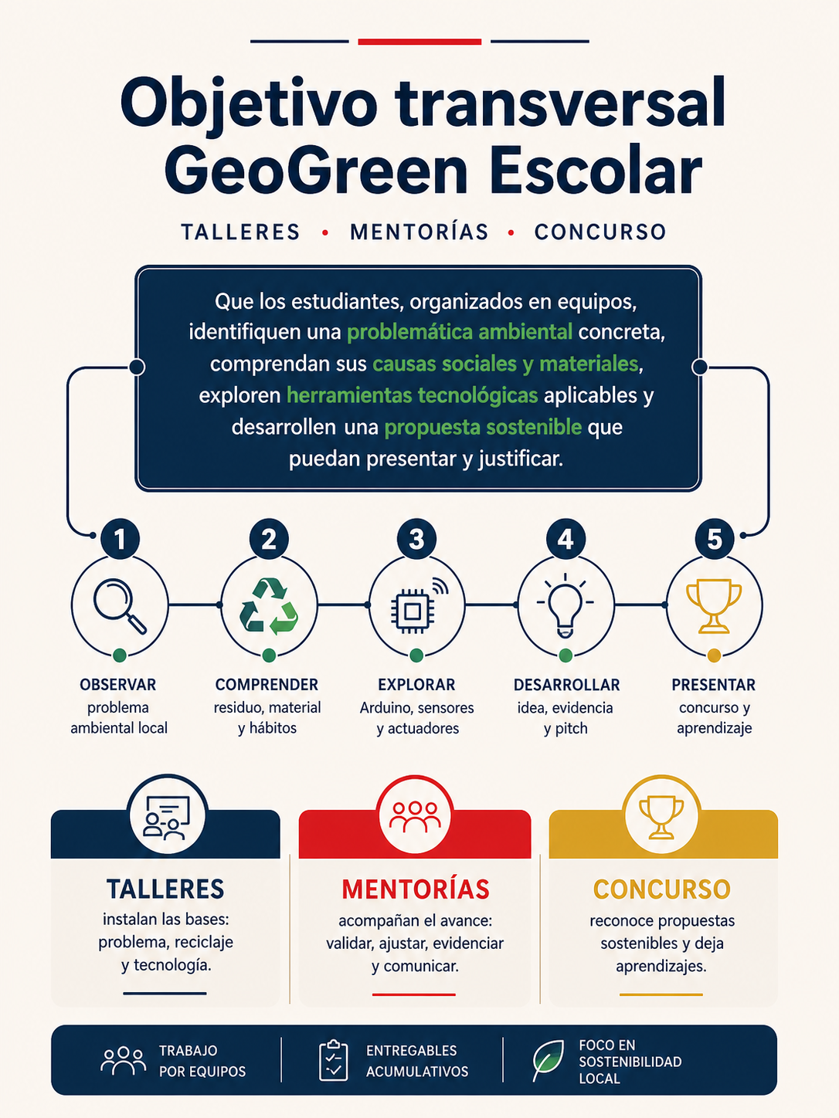
LA GRAN FOTO
Una sola experiencia integrada
Sostenibilidad, datos y tecnología en un recorrido con propósito.
1
Talleres
Observar el problema, entender el material y la tecnología.
2
Mentorías
Acompañamiento cercano para madurar cada propuesta.
3
Desafío
Un pitch final donde los equipos presentan su solución.
Cada etapa deja entregables que alimentan la siguiente.
GeoGreen Escolar · AIEP Osorno
14

Slide 15
LA SECUENCIA
El recorrido que viven los estudiantes
Una progresión que va del problema observado a la propuesta presentada.
1
2
3
4
5
Observar
Entender
La tecnología
Mentorías
Desafío
el problema
el material
sensar y avisar
diseñar la solución
el pitch final
Cada etapa deja un producto que alimenta la siguiente.
GeoGreen Escolar · AIEP Osorno
15

Slide 16
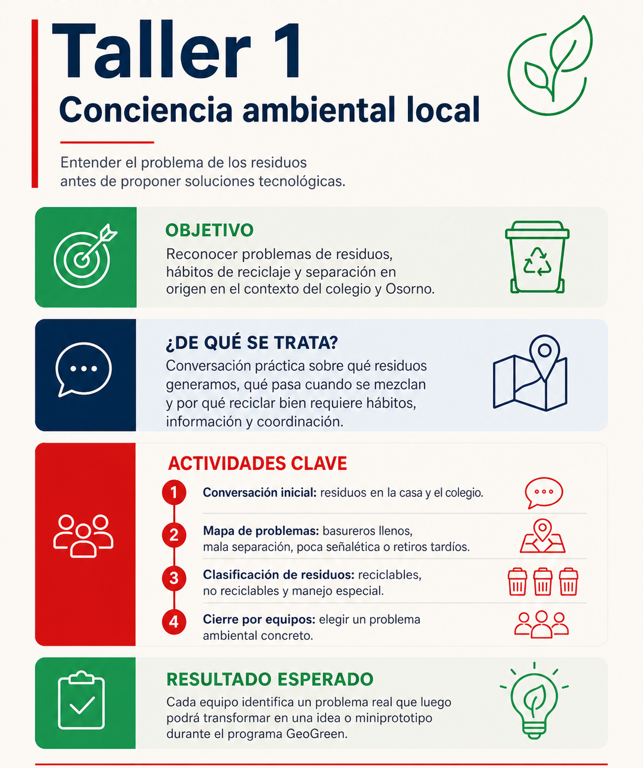
TALLER 1
“La basura no aparece de la nada.”
Primero observar el problema de los residuos; después, proponer una solución.
EN EL TALLER
Reconocen los residuos y hábitos de su entorno.
Distinguen síntoma, causa y consecuencia.
Construyen un mapa de problema en equipo.
★
El equipo se lleva
Una frase de problema ambiental concreto y real de su propio entorno.
GeoGreen Escolar · AIEP Osorno
16

Slide 17
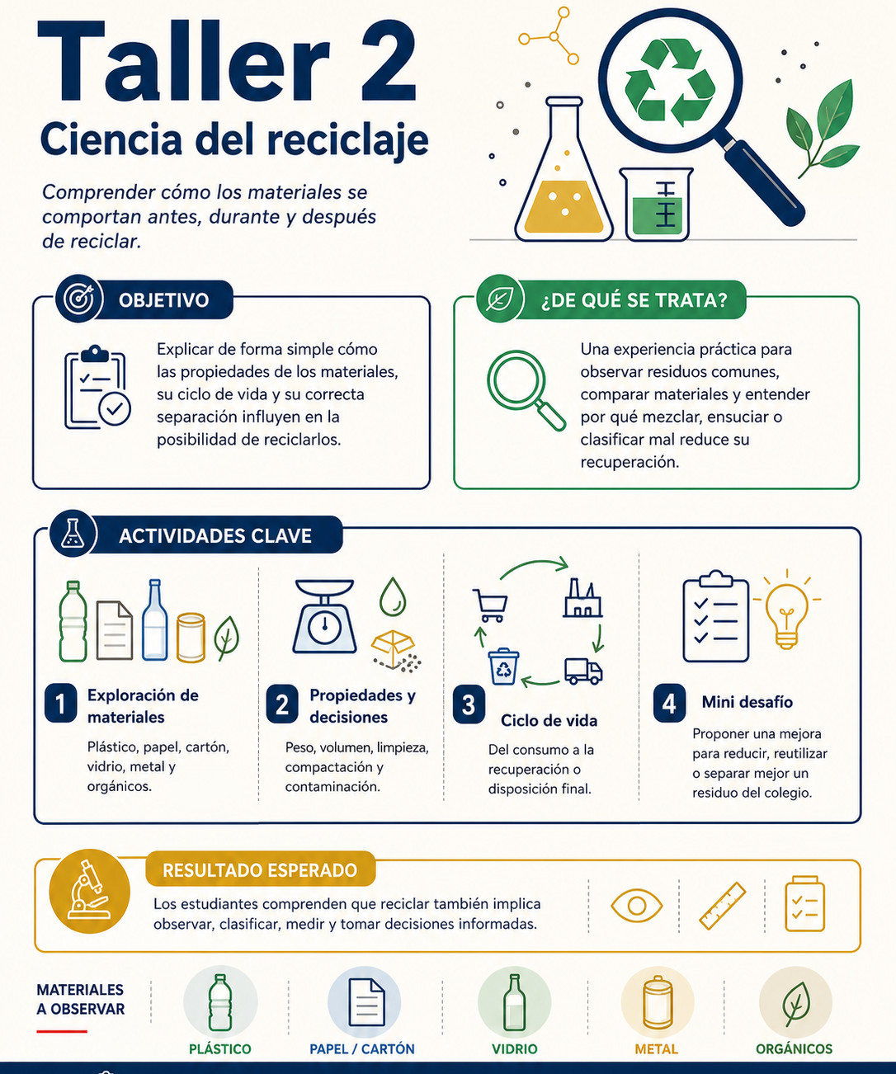
TALLER 2
“Reciclable no es lo mismo que reciclado.”
El residuo es un material con propiedades que se pueden recuperar.
EN EL TALLER
Reconocen las familias de materiales.
Aplican la regla: limpio, seco y separado.
Conectan el material con el problema que definieron.
★
El equipo se lleva
Una ficha del material, conectada con el problema que definieron.
GeoGreen Escolar · AIEP Osorno
17

Slide 18
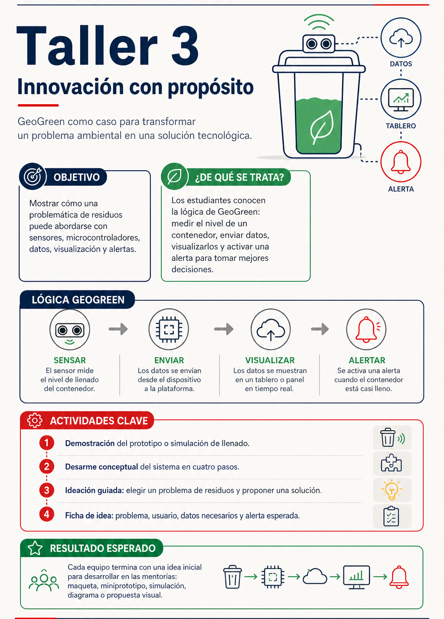
TALLER 3
“La tecnología tiene sentido cuando responde a un problema real.”
Sensar, avisar y visualizar, aplicado al problema de cada equipo.
EN EL TALLER
Conocen sensores, Arduino y la protoboard.
Ven GeoGreen como caso: sensar, avisar, visualizar.
Diseñan una idea tecnológica para su problema.
★
El equipo se lleva
Una idea tecnológica inicial para resolver el problema de su equipo.
GeoGreen Escolar · AIEP Osorno
18

Slide 19
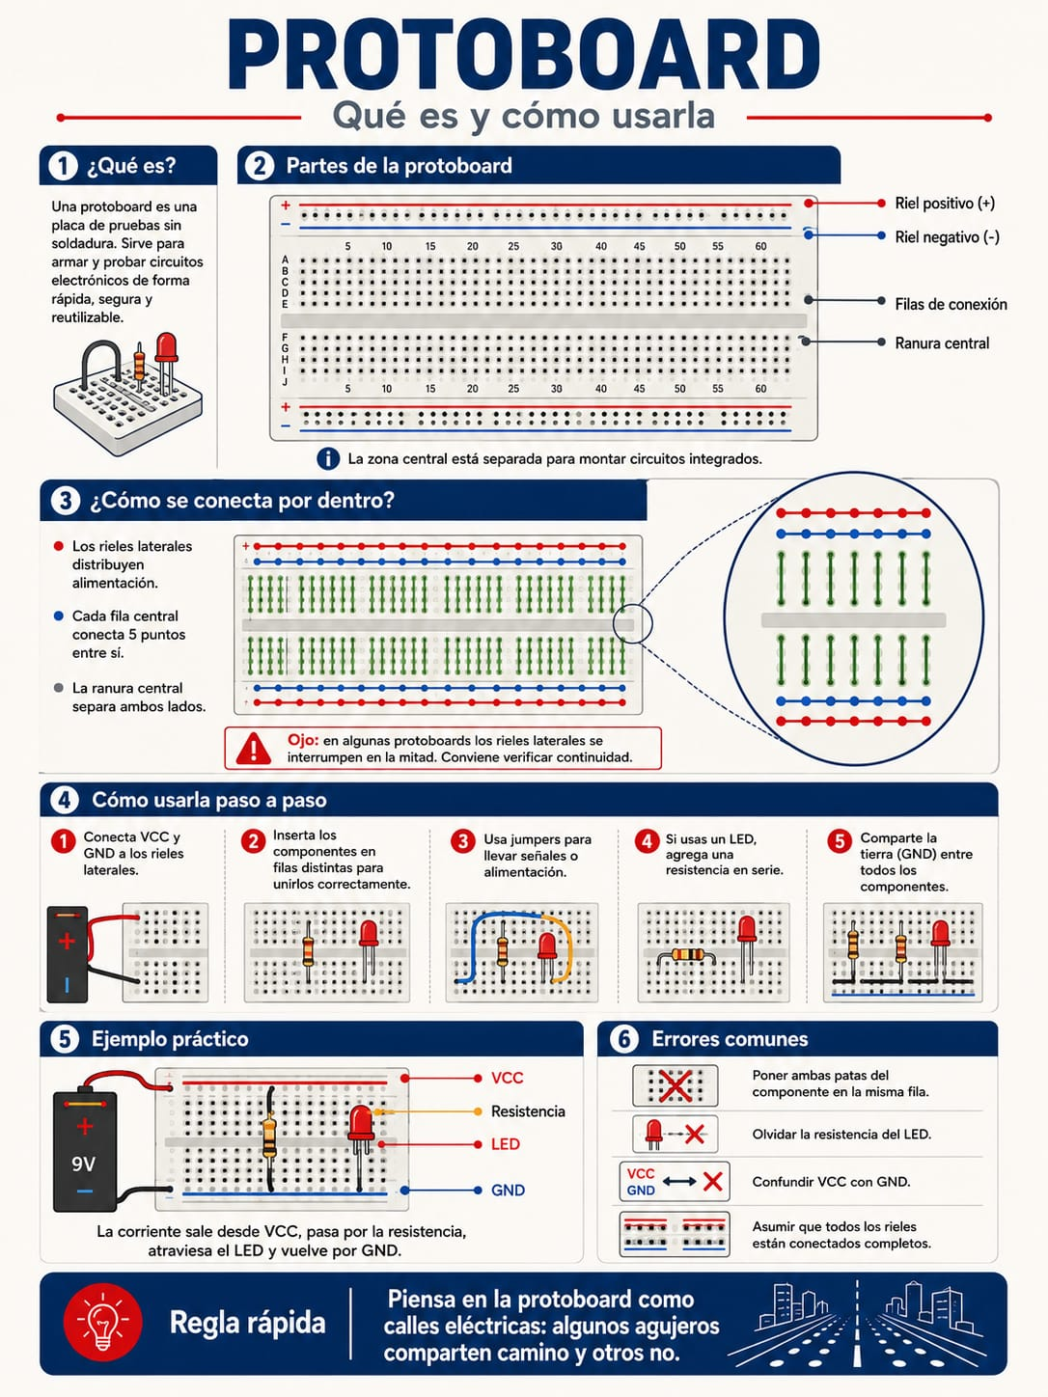
LO TANGIBLE
Tecnología real, en sus manos
No es una maqueta de cartón: es el mismo equipo con el que se prototipa de verdad.
Arduino UNO R4 WiFi · 5V · WiFi · matriz LED 12×8
Sensores del kit: medir nivel, movimiento, luz y sonido
GeoGreen Escolar · AIEP Osorno
19

Slide 20
RESULTADOS
Lo que producen los estudiantes
Cada taller deja un producto que se acumula hacia el desafío final.
1
TALLER 1
2
TALLER 2
3
TALLER 3
Mapa de problema
Ficha de material
Idea tecnológica
Una frase de problema ambiental real, situado en su entorno.
Qué material está en juego y bajo qué condiciones se recupera.
Una propuesta inicial que mide, avisa o visualiza.
Tres piezas que, juntas, sostienen la propuesta del pitch final.
GeoGreen Escolar · AIEP Osorno
20

Slide 21
ACOMPAÑAMIENTO
Mentorías: del producto a la propuesta
Entre los talleres y el desafío, cada equipo madura su idea con apoyo cercano.
1
2
3
4
Validar
Definir
Construir
Preparar
El problema y a quién afecta dentro de su entorno.
La solución y los componentes que necesita.
Maqueta, simulación o prototipo funcional.
El guion y el material del pitch final.
El equipo llega al desafío con una propuesta sólida y presentable.
GeoGreen Escolar · AIEP Osorno
21

Slide 22
EL CIERRE
Un desafío final con pitch escolar
Los equipos presentan su propuesta ante la comunidad: el broche del programa.
★
Presentan
Cada equipo expone la solución al problema que eligió.
EL DESAFÍO FINAL
Cada equipo presenta su solución
★
Reconocen
Jurado y reconocimientos al trabajo de los equipos.
El broche del recorrido: pasar de la idea a una propuesta presentada en público.
Comparten
★
Una muestra abierta a la comunidad educativa.
GeoGreen Escolar · AIEP Osorno
22

Slide 23
VINCULACIÓN CON EL MEDIO
Damos juntos el siguiente paso
Cada parte aporta lo suyo; el valor está en seguir haciéndolo en conjunto.
DESDE AIEP
DESDE EL LICEO
Equipo docente y estudiantes de tres carreras.
Sus estudiantes y su comunidad educativa.
Los talleres y las mentorías del programa.
El compromiso y la mirada de su equipo docente.
GeoGreen como caso de aprendizaje real.
Un problema real de su entorno para trabajar.
Una colaboración con sentido territorial, dentro de la Vinculación con el Medio de AIEP.
GeoGreen Escolar · AIEP Osorno
23

Slide 24
Queremos mirar, entender y mejorar el reciclaje de Osorno, junto a su comunidad educativa.
Los invitamos a ser parte de GeoGreen Escolar.
GeoGreen Escolar Osorno · AIEP

